Slide 1
4-1 分解方法 p112
一个结构复杂的电路可以分解为几个结构较为简单的电路来求解。
我们经常会把一个电路分为两个单口网络。
i
N₁
N₂
+u-
N
单口网络：由元件相连接组成，对外只有两个端子（一个端口）的网络。

Slide 2
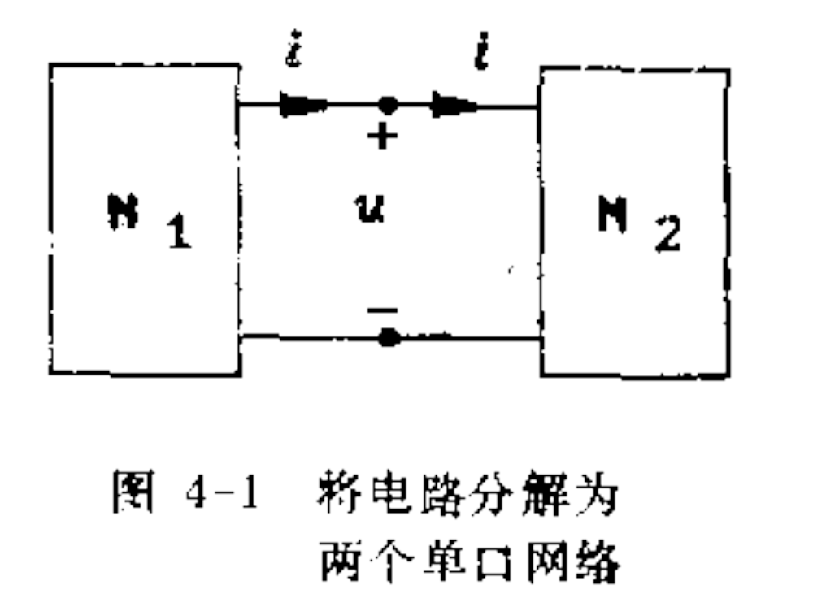
第四章 分解方法及单口网络
P112
网络分解分析法
将一个电路分解为两个相联的单口网络N1和N2，如图4—l。
按设定的端口电压u和电流i变量，分别求出Nl和N2的伏安关系。

Slide 3
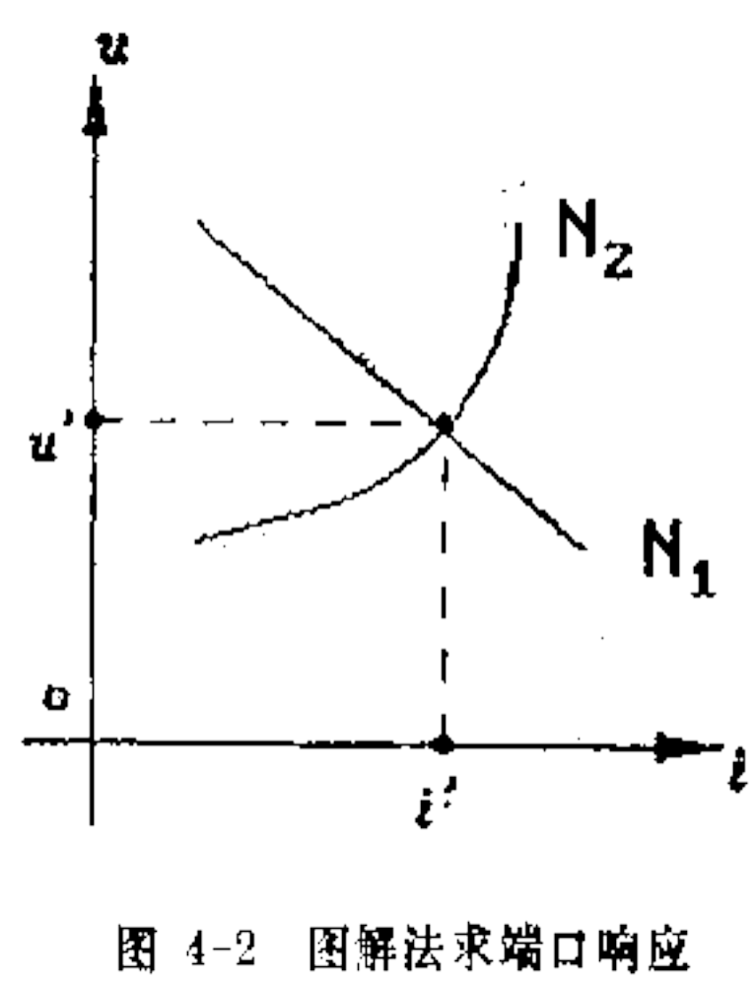
解联立的两个伏安关系方程，得到端口响应值
u’和I’。也可作两条伏安关系曲线的交点得到u’和I’，如图4—2。利用已得的端口响应再求解Nl和N2的各响应。
注意，求上述伏安关系时，两个单口网络的u或i应是原电路的同一变量。如u与i对N2为关联参考方向，u与i对Nl则为非关联参考方向，见图4—2。p113

Slide 4
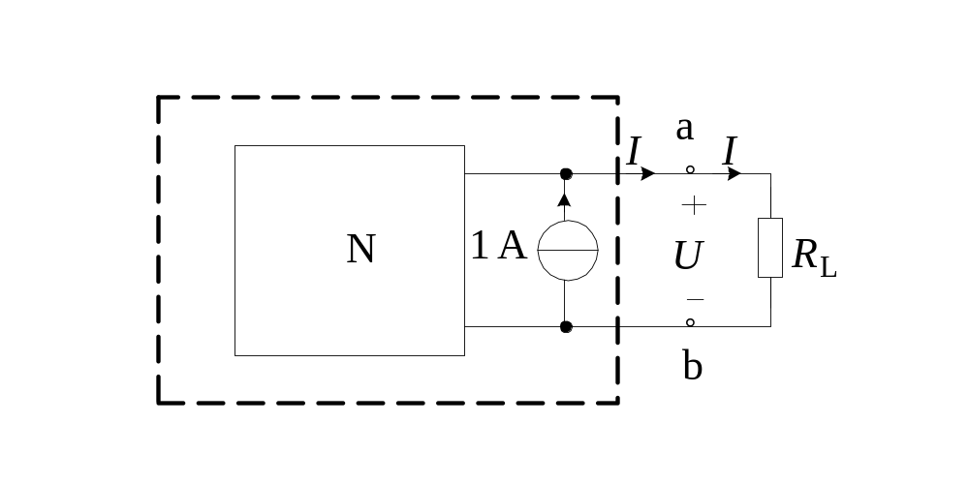
虚线框所示网络的端口电压电流关系式为U=12-6I,现外接负载电阻RL=6,试计算1A电流源提供的功率和电流。
U=12-6I=6I
I=1A
U=6V
P=6W

Slide 5
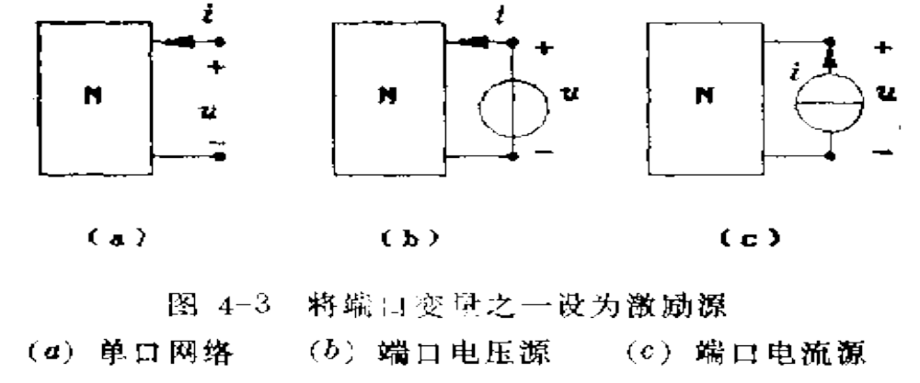
2．求单口网络的伏安关系 p114
按设定的参考方向，将单口网络的端口变量电压u和电流i之一设为激励源，联接在端口上，如图4—3。将另一变量设为解变量求解这个有端口激励源的电路，将端口变量的伏安关系式整理成为如下两种函数形式之一：u=f(i); i=g(u)

Slide 6


一个单口网络可以用其端口的伏安关系来描述(u~i)
例1
i₁
i
解：
u = 5i₁ + 10
u = 20 i₂ = 20( i – i₁ )
u = 8 + 4i
i₂
+
10V
-
+
u
-
u=B+Ai

Slide 7
例2
i
i
R₁
解：
u = iR₁ +( i – ai )R₂
= [R₁ + ( 1 - a)R₂ ]i
+
u
-
R₂
ai
u=Ai

Slide 8
例3
ai
R₁
i
+
u_{s}
-
R₂
i
i_{s}
+
u
-
R₃
解：
u = ( i + i_{s}– ai )R₂ + ( i + i_{s})R₁ + u_{s} +iR₃
= [u_{s} + (R₁ + R₂) i_{s}] + [R₁ +R₃ +( 1 - a)R₂ ]i
u=B+Ai

Slide 9
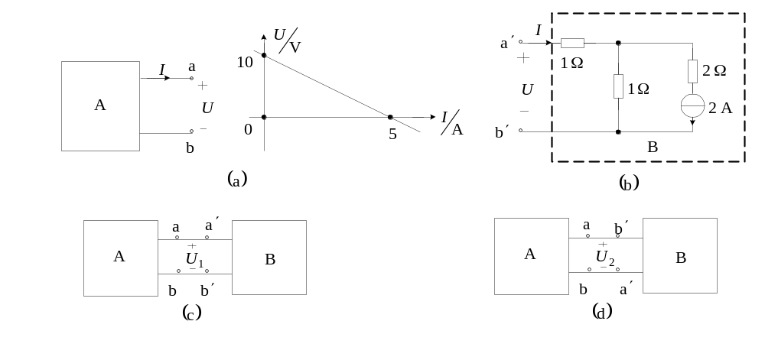
已知含源二端网络A及其端口伏安特性曲线如图(a)所示,含源二端网络B如图(b)所示。当按图(c)连接时,U1= 。当按图(d)连接时,U2= 。
解（C): U=10-2I; U=I+(I-2)=2I-2; U1=4
(D): U=10-2I; U=(I+2)+I=2I+2; U2=6

Slide 10
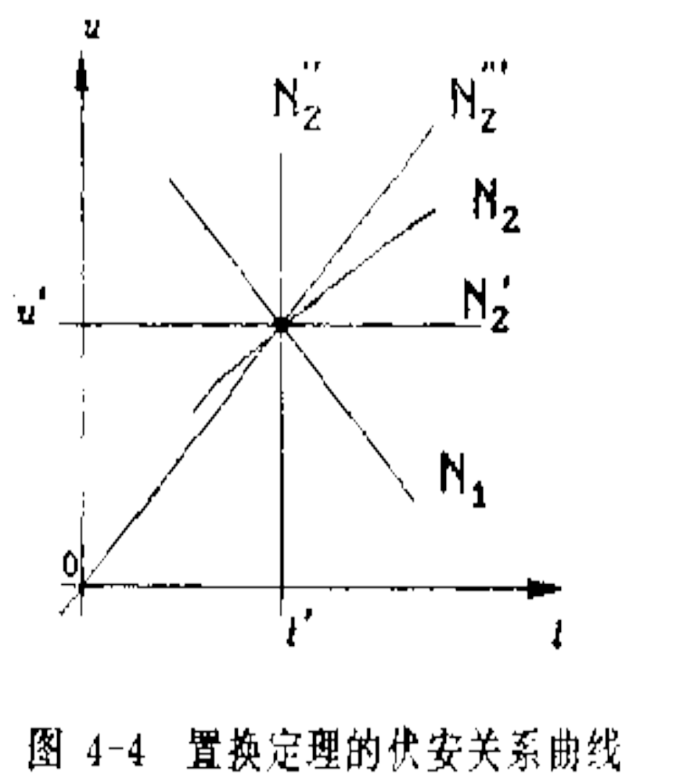
3． 置换定理 p117
将—个电路分解为两个相联的单口网络N1和N2，如图4—1。设已知端口响应值u’和I’则N2(或N1)可以用一个电压为u’的电压源或用一个电流为i’的电流源置换。
置换后电路的端口响应以及另一个单口网络(如N1)中的各响应必与原电路中对应的响应相同。

Slide 11
4-2 置换定理
一、定理：
在任意集中参数电路中，若第k条支路（或单口）的电压U_{k}和电流I_{k}已知，则该支路（或单口）可用下列任一元件组成的支路替代:
（1） 电压为U_{k}的理想电压源
（2） 电流为I_{k}的理想电流源
二、注意：
1、支路k应为已知支路
2、替代电源的方向
3、替代与等效不相同

Slide 12
i
N₁
+u-
i
N₁
N₂
+u-
N₁
+u-
i

Slide 13
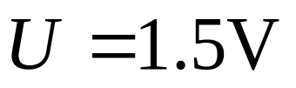
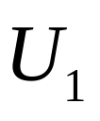
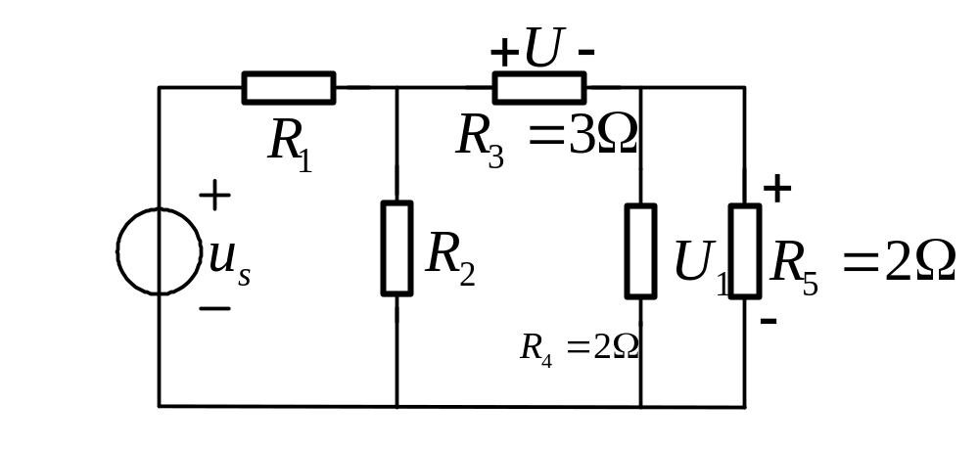
三、应用举例：
已知电路如图所示，其中，
试用置换定理求 。

Slide 14
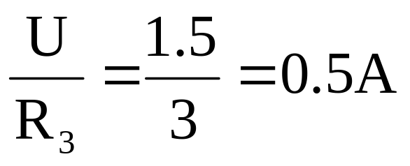
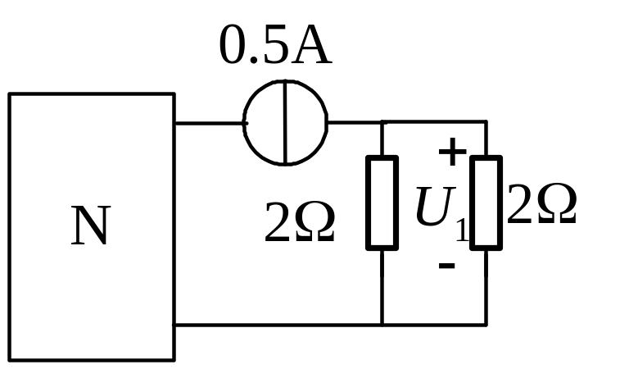
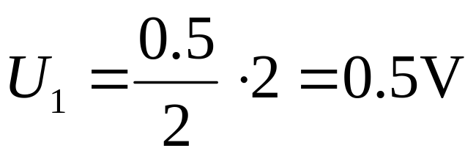
解：设R₃支路以左的网络为N。因为已知R₃ 支路的电压及电阻，所以流过R₃ 的电流为：
将R3支路用电流源代替，如图所示。
则替代后各支路电压电流值不变。
由此可以得到：

Slide 15
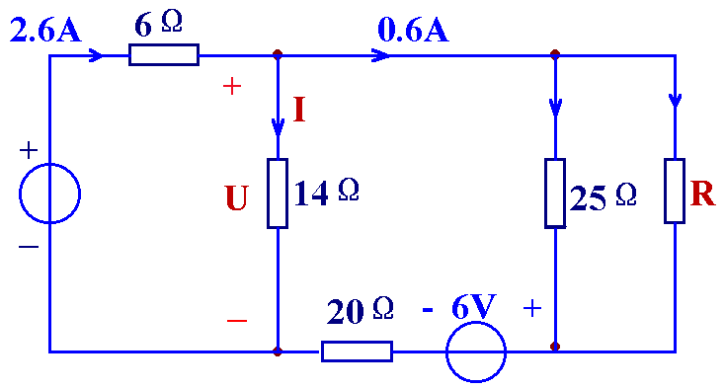
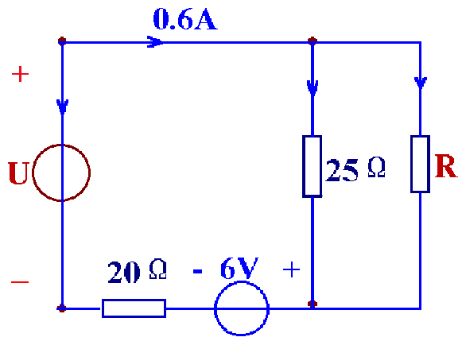

三、应用举例：
求图示电路中的U_{S}和R。
解：
I=2.6-0.6=2A
U_{S}
U=2x14=28v
U_{S}=2.6x6+28=43.6v
利用替代定理, 有
=10v
I₁
I_{R}
+
28V
-
+
U₁
-
I₁=U₁/25=10/25=0.4A
I_{R}=0.6-I₁=0.6-0.4=0.2A
∴ R=U₁/I_{R}=10/0.2=50Ω

Slide 16
置换(替代)定理注意点：
（1）定理适用于线性和非线性网络，电路在替代前后要有“唯一解”。
（2）被替代的特定支路或端口与电路其他部分应无耦合关系或者控制与被控制的关系。因此，当电路中含有受控源时应保证其控制支路或被控制支路不能存在于被替代的电路部分中。
（3）替代不是等效，区分清楚。替代只针对特定的外电路N₁时才成立，外电路改变，替代的电源大小也改变。而等效则是指对任意外电路都成立。

Slide 17
置换定理可用于任意的线性电路或非线性电路。
特殊的题目，将满足u＝0且i＝0的零响应支路置换为开路或短路，可以使解题过程简化。

Slide 18
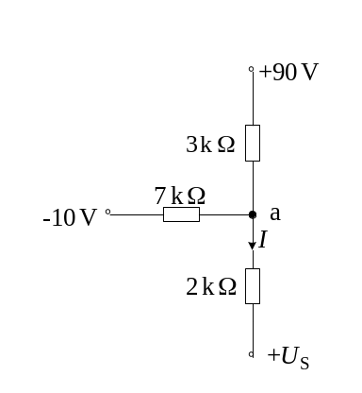
图示电路中,若I=0,则Us为
A. 60 V B. 70 V C. 90 V D. -10 V

Slide 19
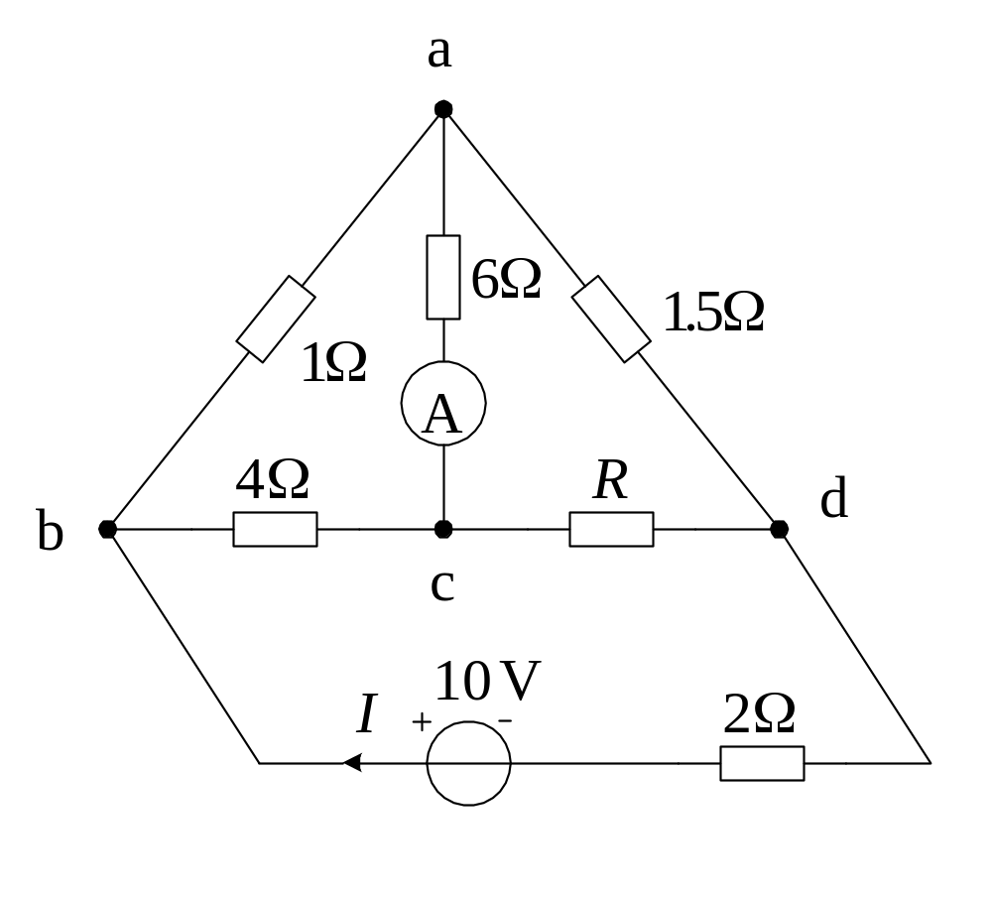
若电流表A读数为零, 则R与I的值分别为
A. 6 , 2.5 A
B. 8 , -2.5 A
C. 6 , 1 A
D. 0.66 , 15 A
P121 4-3

Slide 20
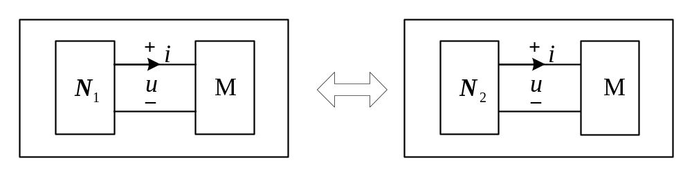
4-4 电路的等效变换
等效
如果一个单口网络N₁和另一个单口网络N₂的电压、电流关系完全相同，即它们在u-i平面上的伏安特性曲线完全重叠，则这两个单口网络是等效的。
注意：
等效概念是对外部电路而言，即对外等效，也就是说，对于任一外电路M，N₁、N₂这两个不同的二端网络具有完全相同的作用。

Slide 21
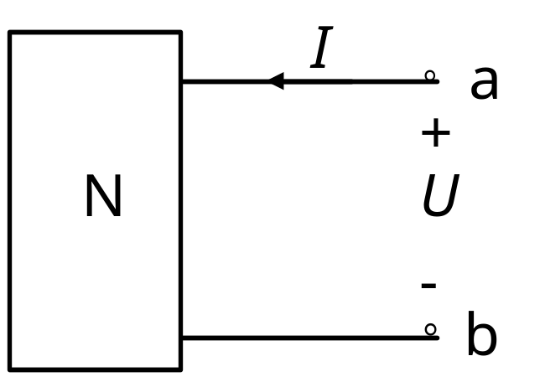
u
u
B
i
i
u=Ai
u=B+Ai

Slide 22
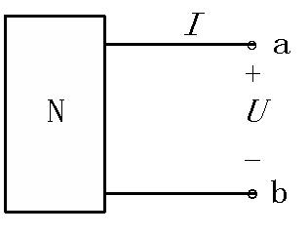
u
u
B
i
i
u=-Ai
u=B-Ai

Slide 23
5．一些简单的等效变换法则和公式 p127
单口网络的一些简单的等效变换法则和公式，都可以由元件伏安关系和基尔霍夫定律很容易地导出。应用这些等效变换法则和公式，将串、并联结构的电路进行化简，对于分析、求解是很有利的。列举这些等效变换法则和公式如下：

Slide 24
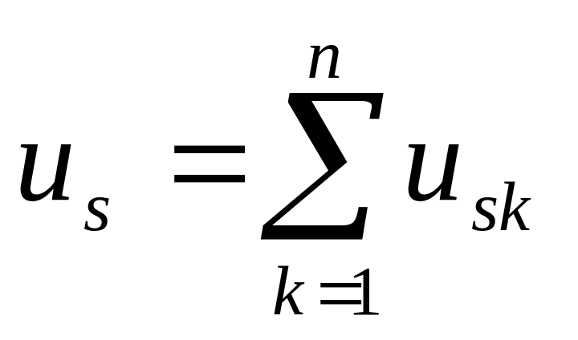
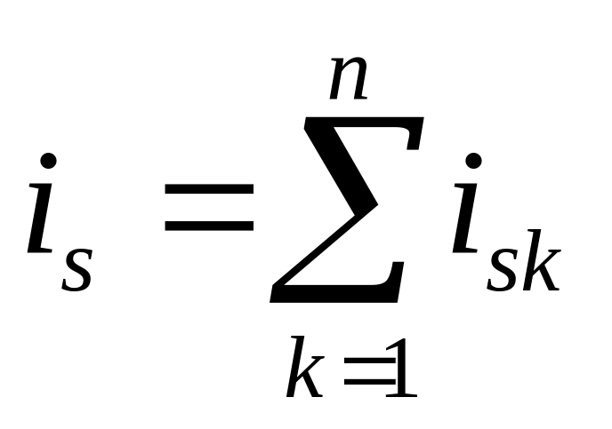
P202 由n个电压源串联而成的单口网络，可以等效变换为一个电压源。当各电压源电压usk和等效电压源电压us都取为顺向的参考方向时，
(2)由n个电流源并联而成的单口网络，可以等效变换为一个电流源。当各电流源电流isk和等效电流源电流is都取为顺向的参考方向时，

Slide 25
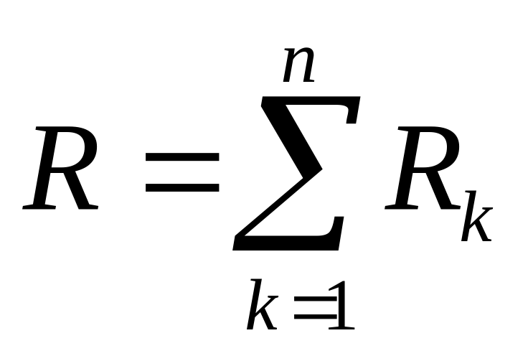
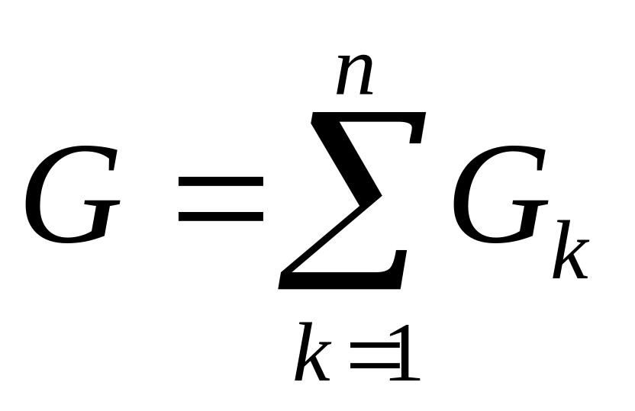
(3)由n个电阻串联而成的单口网络，可以等效变换为一个电阻。等效电阻为：
(4)由n个电导并联而成的单口网络，可以等效变换为一个电导。等效电导为：

Slide 26
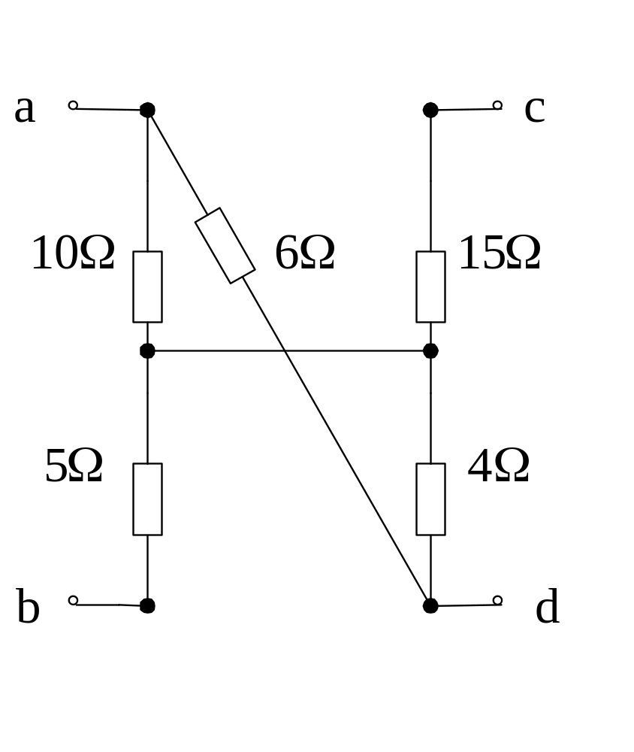
图示电路中a、b端等效电阻Rab为___,Rbc为___。
Rab=[10//(4+6)]+5=10
Rbc=5+15=20

Slide 27
(5)由电压源us与不能等效变换为一个电压源的单口网络并联而成的单口网络，可以等效变换为一个电压仍为us的电压。
(6)由电流源is与不能等效变换为一个电流源的单口网络串联而成的单口网络，可以等效变换为一个电流仍为is的电流源。

Slide 28
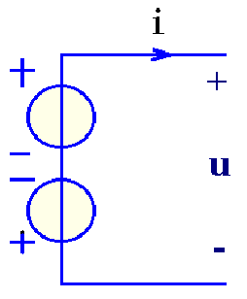
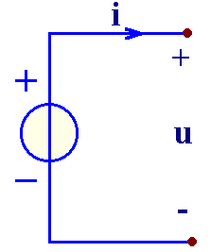
（一） 电源模型及等效变换
一、理想电源的连接及等效变换：
1、理想电压源
（1）串联：
u_{s1}
u_{s}
所连接的各电压源流过同一电流。
u_{s2}
(a)
(b)
等效变换式：u_{s} = u_{s1} - u_{s2}
（2）并联：
只有电压数值、极性完全相同的理想电压源才可并联。

Slide 29
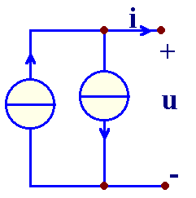
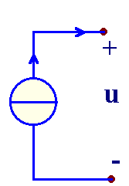
2、理想电流源
（1）并联：
所连接的各电流源端为同一电压。
保持端口电流、电压相同的条件下，图(a)等效为图(b)。
i
i_{s1}
i_{s}
i_{s2}
等效变换式：
is = is₁ - is₂
(a)
(b)
（2）串联：
只有电流数值、方向完全相同的理想电流源才可串联。

Slide 30
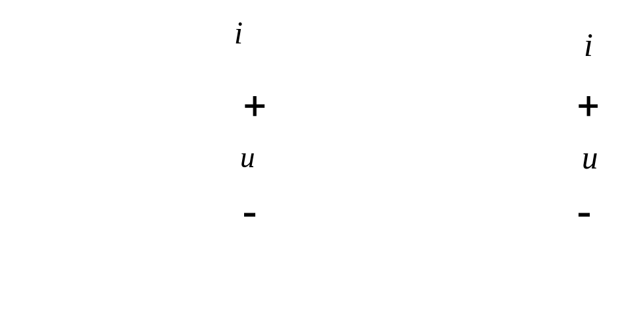
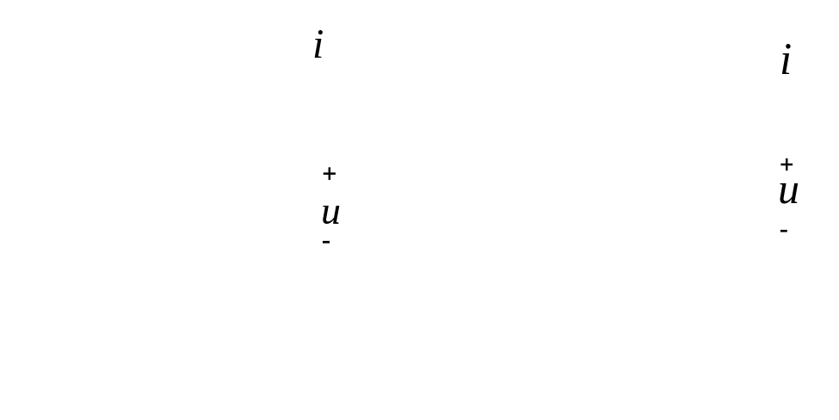
3、电压源与二端网络N并联，电流源与二端网络N串联
对于外电路而言，电压源与任意二端网络N并联都可等效为电压源本身。
对于外电路而言，电流源与任意二端网络串联的等效电路就是电流源本身 。

Slide 31
例1
u_{S}
i_{S}
u_{S}
例2
i_{S}
i_{S}
u_{S}

Slide 32
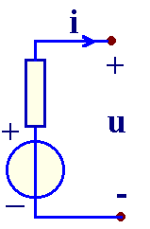
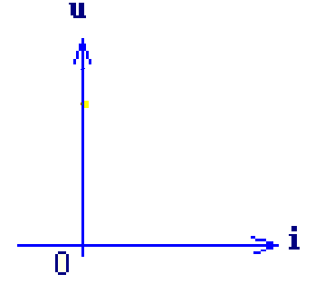
二、实际电源模型：
1、实际电压源模型
（1）电路模型:
R_{s}
实际电压源模型可等效为一个理想电压源U_{s}和电阻R_{s}的串联组合。
U_{s}
（2）伏安关系：
(a)
U_{s}
u = U_{s} - iR_{s}
U_{s}/R_{s}
(b)

Slide 33
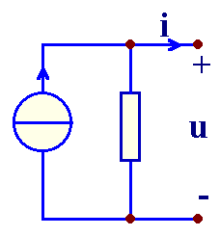
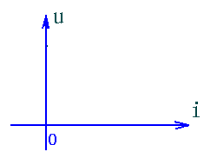
2、实际电流源模型
（1）电路模型：
实际电流源模型可等效为一个理想电流源I_{s}和电阻R_{s}的并联组合。
R_{s}称为实际电流源的内阻。
I_{s}
R_{s}
(a)
（2）伏安关系：
I_{s}R_{s}
i = I_{s} - u/R_{s} = I_{s} - uG_{s}
I_{s}
(b)

Slide 34
三、实际电源模型的等效变换
1、已知电压源模型，求电流源模型 ：
等效条件：保持端口伏安关系相同。
图(1)伏安关系:
u = U_{s} - iR_{s}
R_{s}
I_{s}
R_{s}’
图(2)伏安关系:
u = (I_{s} - i) R_{s}’
= I_{s} R_{s}’ - i R_{s}’
U_{s}
(1)
(2)
等效变换关系： U_{s} = I_{s} R_{s}’ R_{s}= R_{s}’
即： I_{s} =U_{s} /R_{s} R_{s}’ = R_{s}

Slide 35
2、已知电流源模型，求电压源模型 ：
等效条件：保持端口伏安关系相同。
图(1)伏安关系:
i= I_{s} - u/R_{s}
R_{s}’
I_{s}
R_{s}
图(2)伏安关系:
i = (U_{s} - u) /R_{s}’
= U_{s} /R_{s}’ - u/R_{s}’
U_{s}
(1)
(2)
等效变换关系： I_{s} =U _{s} /R_{s}’ R_{s}= R_{s}’
即： U_{s} =I_{s} R_{s} R_{s}’ = R_{s}

Slide 36
注意：
1、等效条件：对外等效，对内不等效。
2、实际电源可进行电源的等效变换。
3、实际电源等效变换时注意等效参数的计算、电源数值与方向的关系。
4、理想电源不能进行电流源与电压源之间的等效变换。（一个理想电压源和一个理想电流源之间不存在等效概念）
5、与理想电压源并联的支路对外可以开路等效；
与理想电流源串联的支路对外可以短路等效。

Slide 37
P134 4-5
4-9；4-10；4-11
试画出图示电路的等效电路。

Slide 38
（三） 单口网络及其等效变换
一、等效单口网络：
两个单口网络外部伏安特性完全相同，则称其中一个是另外一个的等效网络。
二、无源单口网络的等效电路：
无源单口网络外部特性可以用一个等效电阻等效。
三、含独立源单口网络的等效电路：
含独立源单口网络外部特性可以用一个电压源和电阻串联（或电流源和电阻并联）等效。

Slide 39
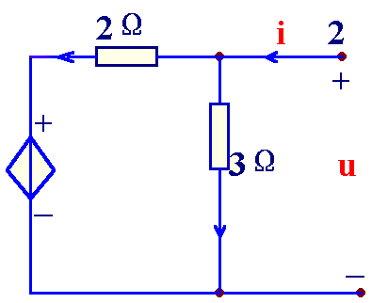
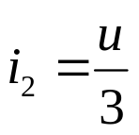
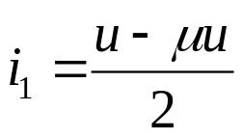
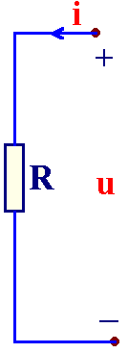
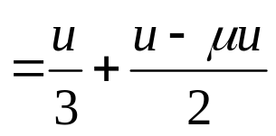
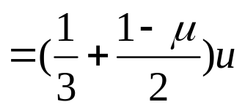

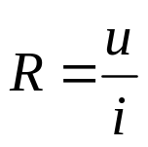
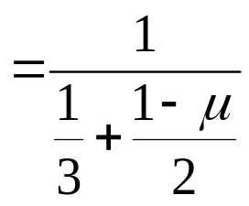
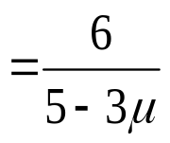
（四） 含受控源电路分析
一、含受控源单口网络的化简：
例1：将图示单口网络化为最简形式。
i₁
解:
外加电压u,有
μu
i₂

Slide 40
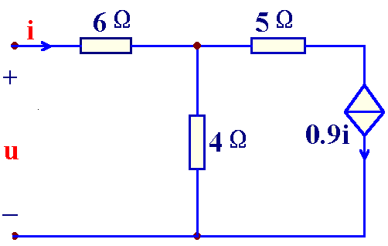
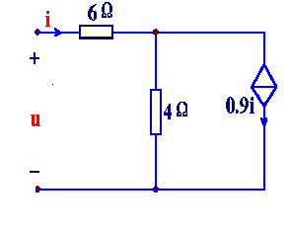
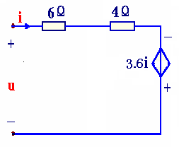
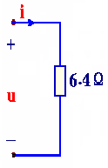

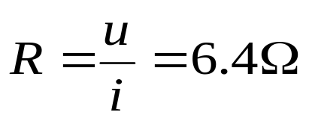
例2、将图示单口网络化为最简形式。
解:
单口网络等效变换可化简为右图,
由等效电路,有
最简形式电路为:

Slide 41
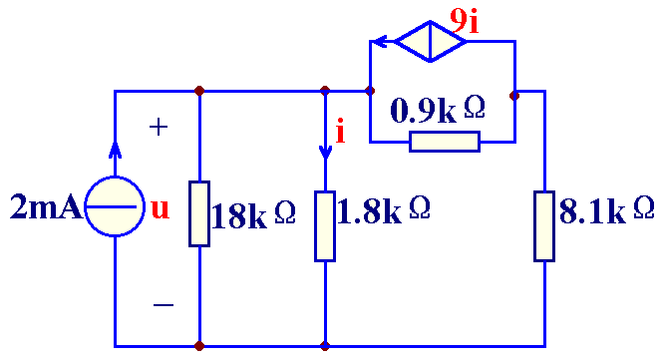
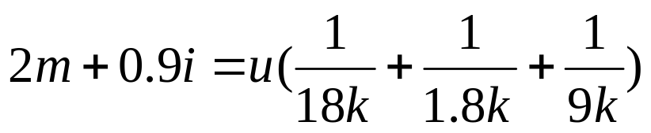





二、含受控源简单电路的分析：
基本分析思想：运用等效概念将含受控源电路化简、变换为只有一个单回路或一个独立节点的最简形式，然后进行分析计算。
例：求电压u、电流i。
解:
由等效电路, 在节点A,有
A

Slide 42
总结
只含有受控源和电阻的单口网络可以等效为一个电阻。（可能为负电阻）
受控电压源与受控电流源可以按独立电压源、电流源等效互换的方法进行互换，但互换过程中不能把控制量消除掉。

Slide 43








4-5 戴维南定理 p135
一、引例
R₁
将图示有源单口网络化简为最简形式。
U_{s}
I_{s}
I_{sc}
R₂
R_{o}
+
U_{oc}
-
I_{o}
R_{o}
R₁
U_{o}
(I_{o} : 短路电流I_{sc} )
(U_{o} : 开路电压U_{oc} )
(R_{o} :除源输入电阻)
退出

Slide 44
二、定理：
1、线性含源单口网络对外电路作用可等效为一个理想电压源和电阻的串联组合。
R_{o}
其中：
电压源电压U_{o}为该单口网络的开路电压U_{oc} ；
电阻R_{o}为该单口网络的除源输入电阻R_{o}。
说明：（1） 该定理称为等效电压源定理，也称为戴维南或代文宁定理（Thevenin’s Theorem）；
（2）由定理得到的等效电路称为戴维南等效电路， U_{oc} 和R_{o}称为戴维南等效参数。
U_{o}
退出

Slide 45
2、线性含源单口网络对外电路作用可等效为一个理想电流源和电阻的并联组合。
I₀
R_{o}
其中：
电流源电流I₀为该单口网络的短路电流I_{sc} ；
电阻R_{o}为该单口网络的除源输入电阻R_{o.}
说明： （1） 该定理称为等效电流源定理，也称为诺顿定理（Norton’s Theorem）；
（2）由定理得到的等效电路称为诺顿等效电路， I_{sc}和R_{o}称为诺顿等效参数。
退出

Slide 46



三、证明：
线 性 含 源网 络
A
线 性 含 源网 络
A
I
线 性 含 源网 络
A
I
任 意
网络
B
+
U
-
+
U
-
+
-
=
I
+
I
任 意
网 络
B
线 性 除 源网 络
A
U_{oc}
+
U
-
U_{oc}
+
U
-
-
+
R_{o}
R_{o}
I
I
退出

Slide 47





三、证明：
线 性 含 源网 络
A
线 性 含 源网 络
A
I
线 性 含 源网 络
A
I
任 意
网络
B
+
U
-
+
U
-
=
+
I
任 意
网 络
B
线 性 除 源网 络
A
+
U
-
+
U
-
I_{sc}
R_{o}
I_{sc}
R_{o}
退出

Slide 48




四、应用：
1、线性含源单口网络的化简
例1：求图示电路等效戴维南电路以及相应的等效参数。
+
U_{oc}
-
1Ω
U_{oc}=-1V
R_{o}
-1V
R_{o}= 1Ω
退出

Slide 49







例2：已知图示网络的伏安关系为：
含源网络
N
U=2000I+10
I_{s}
并且 I_{s}=2mA.求网络N的戴维南等效电路。
设网络N 的戴维南等效电路参数为U_{oc}和R_{o}，则有
解：
因 U=2000I+10
故 R_{o}I=2000I
退出

Slide 50







例3：图示电路，用戴维南定理求电流I。
2、求某一条支路的响应。
+ U_{oc} -
解：
移去待求支路求：
R_{o}
除去独立电源求：
R_{o} =7Ω
画出戴维南等效电路，并接入待求支路求响应。
退出

Slide 51













例4：图示电路，用戴维南定理求电流I₂。
3、含受控源电路分析
解：
移去待求支路,有
I₂
除源外加电压,有
+
u
-
I₂
i
+
U_{oc}
-
退出

Slide 52


注意：
1、含源单口网络应为线性网络；
2、含源单口网络与外电路应无耦合；
3、含受控源有源单口网络不一定同时存在两种等效电路。
若求得N的等效电阻 则戴维南等效电路不存在；若 则诺顿等效电路不存在。
退出

Slide 53


4、等效电源的方向；
5、等效参数计算；
+
U_{oc}
-
I_{o}
R_{o}
I_{sc}
U_{o}
6、除源输入电阻R_{o}求法：
（1）等效变换法（除源后单口内部为电阻，不含受控源）
（2）外加电源法 （除源后单口内有受控源，不能直接求等效电阻）
注意:电压与电流方向关联
（3） 开路短路法（ U_{oc} 、 I_{sc} ）（不除源）

Slide 54




（3） 开路短路法（ U_{oc} 、 I_{sc} ）（不除源）
对于某线性有源二端网络N，若分别将其开路和短路，可求得两种情况下的开路电压 与短路电流 ，如图所示。则：
应该特别注意开路电压参考极性与短路电流参考方向的对应关系。 书P158例4-13
开路电压短路电流法示意图

Slide 55



例:
电路及参数如图，求电流I
解：对电路左侧依此用戴维南等效简化，如图所示

Slide 56

I=2A

Slide 57





例3
:已知
, 求戴维南等效电路。
解1：求开路电压：
求入端电阻，加压法,设外加电压US为3V：

Slide 58




解2：开路短路法
开路电压
短路电流

Slide 59
求等效电阻Ro的三种方法
1、 Ro=开路电压/短路电流= Uoc/Isc;
2、Ro取为原单口网络内部所有独立源皆置零时的等效电阻值。
3、（外加电源法）

Slide 60

§2-12 诺顿定理
诺顿定理: 任一线性有源一端口网络A,对其余部分而言，可以等效为一个电流源Id 和一个电阻 Ro(电导GO)相并联的电路,其中：
Id等于该一端口网络的短路电流;
Ro 等于将所有独立源移去后所构成的无源一端口
网络的等效电阻。

Slide 61


例1:利用诺顿定理求电流I？
求a-b左侧的诺顿等效电路
1)求短路电流，
Id=0.5 A

Slide 62




2）求入端电阻：
最后解得电流为

Slide 63
较适宜于应用戴维南等效变换或诺顿等效变换进行分折的电路问题为：给定一个线性单口网络，其端口或分别联接不同的单口网络，或联接非线性元件，或联接电容、电感动态元件。将给定的线性单口网络变换为戴维南等效单口或诺顿等效单口网络，可以简化这类电路问题的分析求解过程。

Slide 64
7．最大功率传递定理
给定线性含源单口网络，其端口联接可改变的负载电阻RL，求当负载电阻RL多大时它吸收的功率p为最大值。
最大功率传递问题适于应用戴维南等效变换或诺顿等效变换进行分析。将给定的线性单口网络变换为由电压源Uoc与电阻R。串联起来的戴维南等效单口网络，或变换为由电流源Is与电阻R。并联起来的诺顿等效单口网络，如图4—9。

Slide 65

最大功率传递定理证明，当 RL=Ro时，负载功率最大。
注意，本定理前提条件为：Uoc和Ro不改变，RL改变。

Slide 66


例1：已知R1=R2=10Ω，R3=5Ω，US1=20V，US2=5V，IS=1A，R可调，问R为多大时可获最大功率，此功率为多少？
解：求R左面电路的戴维南等效电路，用网孔电流法求I1
（R1+R2+R3）I1－R1×IS
= US1－US2
25×I1－10=15
得 I1=1 A
开路电压为
Uo=US2+R3×I1=10 V

Slide 67



求入端电阻，电路如图
Ro=(R1+R2)//R3
=20//5=4 Ω
由最大功率传输原理，当
R=Ro=4 Ω 时
电阻R上可得最大功率

Slide 68
8．T形网络与II形网络等效变换
当分别与另一个任意的三端网络联接时，两个结构不同而伏安关系相同的三端网络互为等效三端网络。
将一个电路分解为两个相联的三端网络N1和N2。可将其中一个三端网络(如N2)变换为等效的新三端网络，如图4—10。等效变换后电路的三端响应以及另—个三端网络(如N1)中的各响应必与原电路中对应的相应相同。

Slide 69



Slide 70


四、三个电阻的星形、三角形连接及等效变换
1、电阻的星形、三角形连接
(a) 星形连接（T形、Y形）
(b) 三角形连接（Π形、Δ形）

Slide 71












2、从星形连接变换为三角形连接
R₁
R₃₁
R₁₂
R₃
R₂
u₃₁ = i₃R₃ - i₁R₁
R₂₃
由等效概念,有
变换式：
Notes:
电阻相等：R三角=3R星

Slide 72




3、从三角形连接变换为星形连接
R₁
R₃₁
R₁₂
R₂
R₂₃
R₃
变换式：
Notes:
电阻相等：R星=1/3R三角

Slide 73
特别，当三个电阻阻值相等时，有
R(II)=3R(T)
T型网络与II型网络的等效变换，常用以将非串、并联的电路变换为串、并联的电路，以便于求解。

Slide 74








举例：图示电路，求i₁、i₂。
解:
将三角形连接变换为星形连接:
=20 Ω
=4 Ω
20Ω
=5 Ω
5Ω
4Ω
解得：i=2A
i₂ = - 1A,
u₃₂ =5x2+4=14V ,
i₁ =i-u₃₂/10=0.6A

Slide 75


练习：
求等效电阻R_{i。}
R_{i} →
R_{i}
R_{i} = 1.5Ω

Slide 76
本章小结：
一、等效及等效变换的概念
二、电源的连接及等效变换：
（理想电源；实际电源；实际电源间等效变换）
三、电阻的连接及等效变换：
（串联；并联；混联；星形连接与三角形连接及相互间等效变换）
四、单口网络的等效变换
五、利用等效变换分析含受控源电路
（含受控源单口网络化简；含受控源简单电路分析）
退出

Slide 77
六、线性电路基本定理
1 置换定理:
在任意集中参数电路中，若第k条支路的电压U_{k}和电流I_{k}已知，则该支路可用理想电压源U_{k}或理想电流源I_{k}或R_{k}= U_{k}/I_{k}电阻支路替代。
2 戴维南-诺顿定理:
线性含源单口网络对外电路作用可等效为一个理想电压源和电阻的串联组合或一个理想电流源和电阻的并联组合。
3 最大功率传递定理:
一个含源线性单口网络（U_{o}、R_{o}）向负载R_{L}传输能量，当且仅当R_{L}= R_{o}时， R_{L}才可获最大功率P_{m}。
退出

